Slide 1
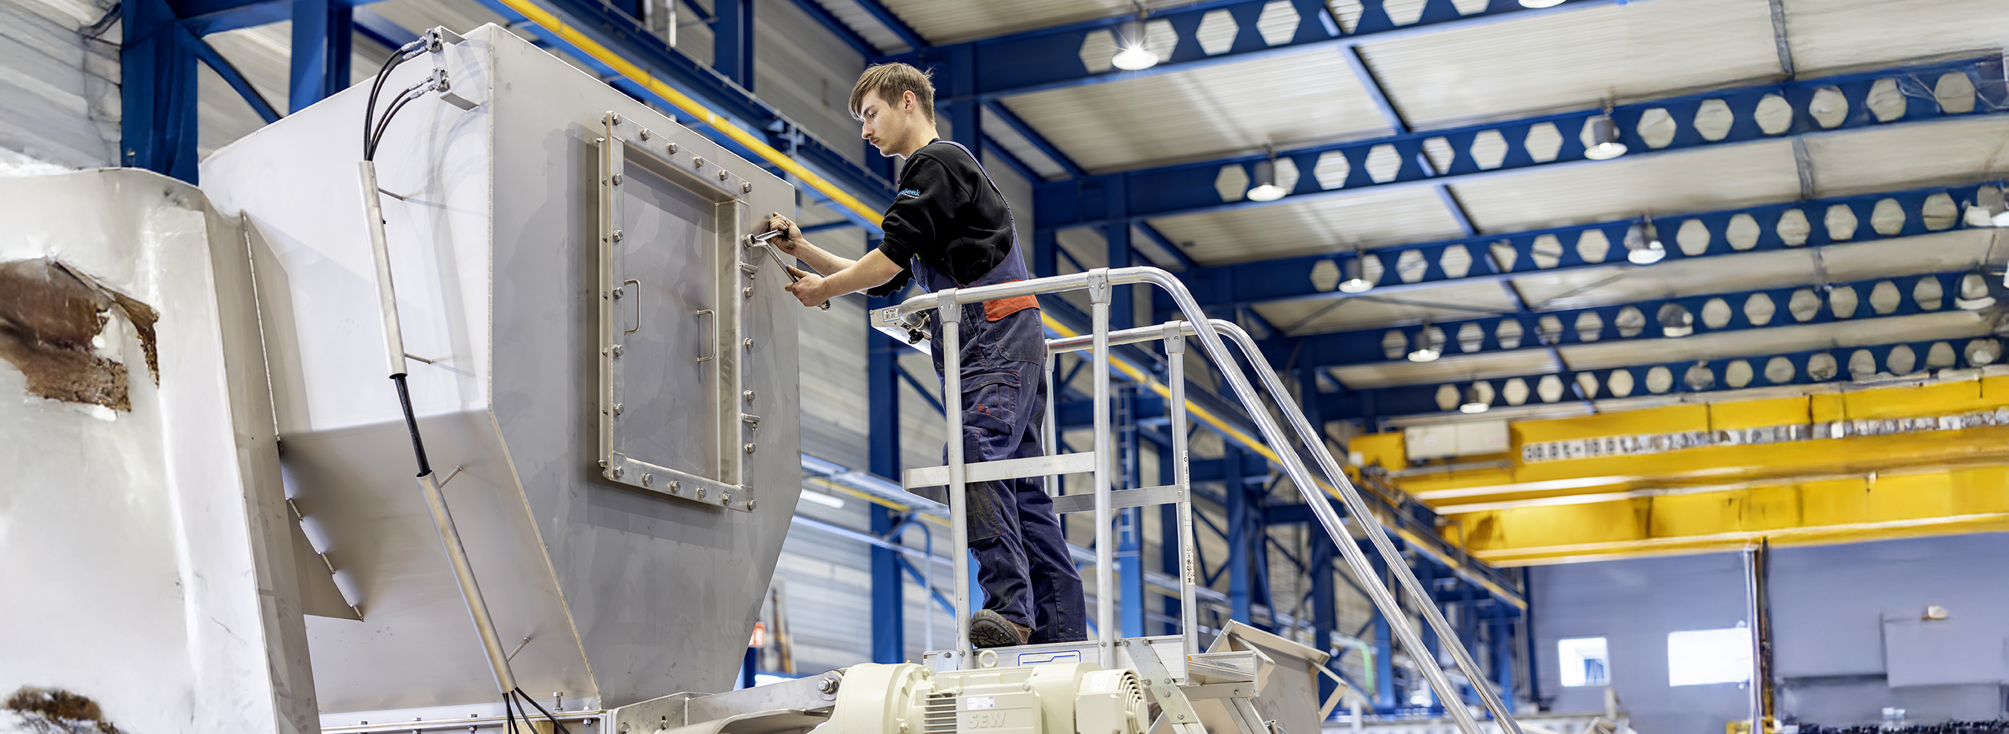
Szkolenie BHP Praca na wysokości - Ryzyko upadku
Nazwa firmy i data

Slide 2

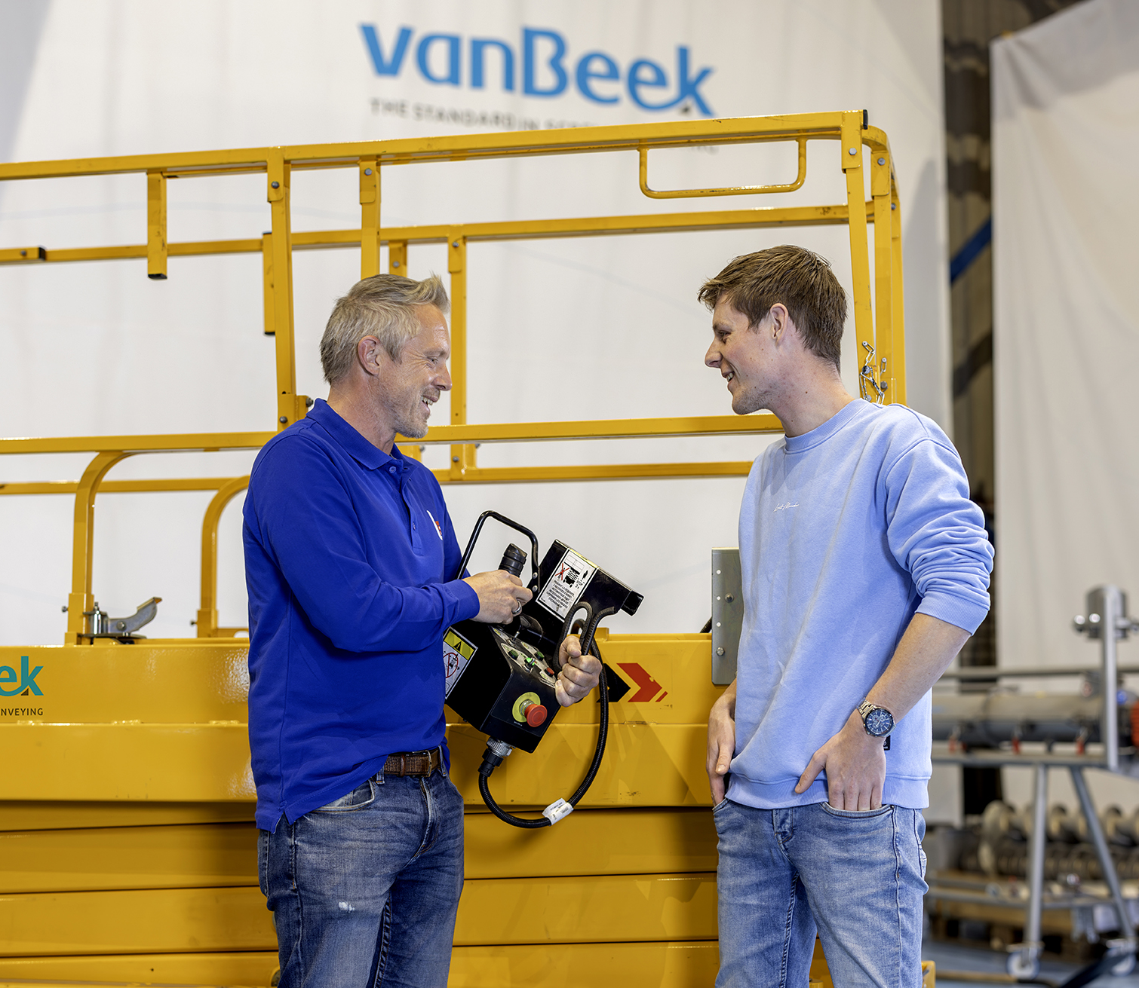
Kiedy występuje ryzyko upadku?
Pracuj bezpiecznie i zdrowo | Praca na wysokości - Ryzyko upadku
Ryzyko upadku występuje w następujących sytuacjach:
Kiedy wysokość stania przekracza 2,5 metra
Obecność czynników zwiększających ryzyko:
przeszkody - wystające części
praca w pobliżu wody
otwory w podłogach

Slide 3
Jakie prace wykonuje się tutaj na wysokości?
Pracuj bezpiecznie i zdrowo | Praca na wysokości - Ryzyko upadku
Tekst:
Notes:
Praktyczne przykłady z firmy, zdjęcia

Slide 4
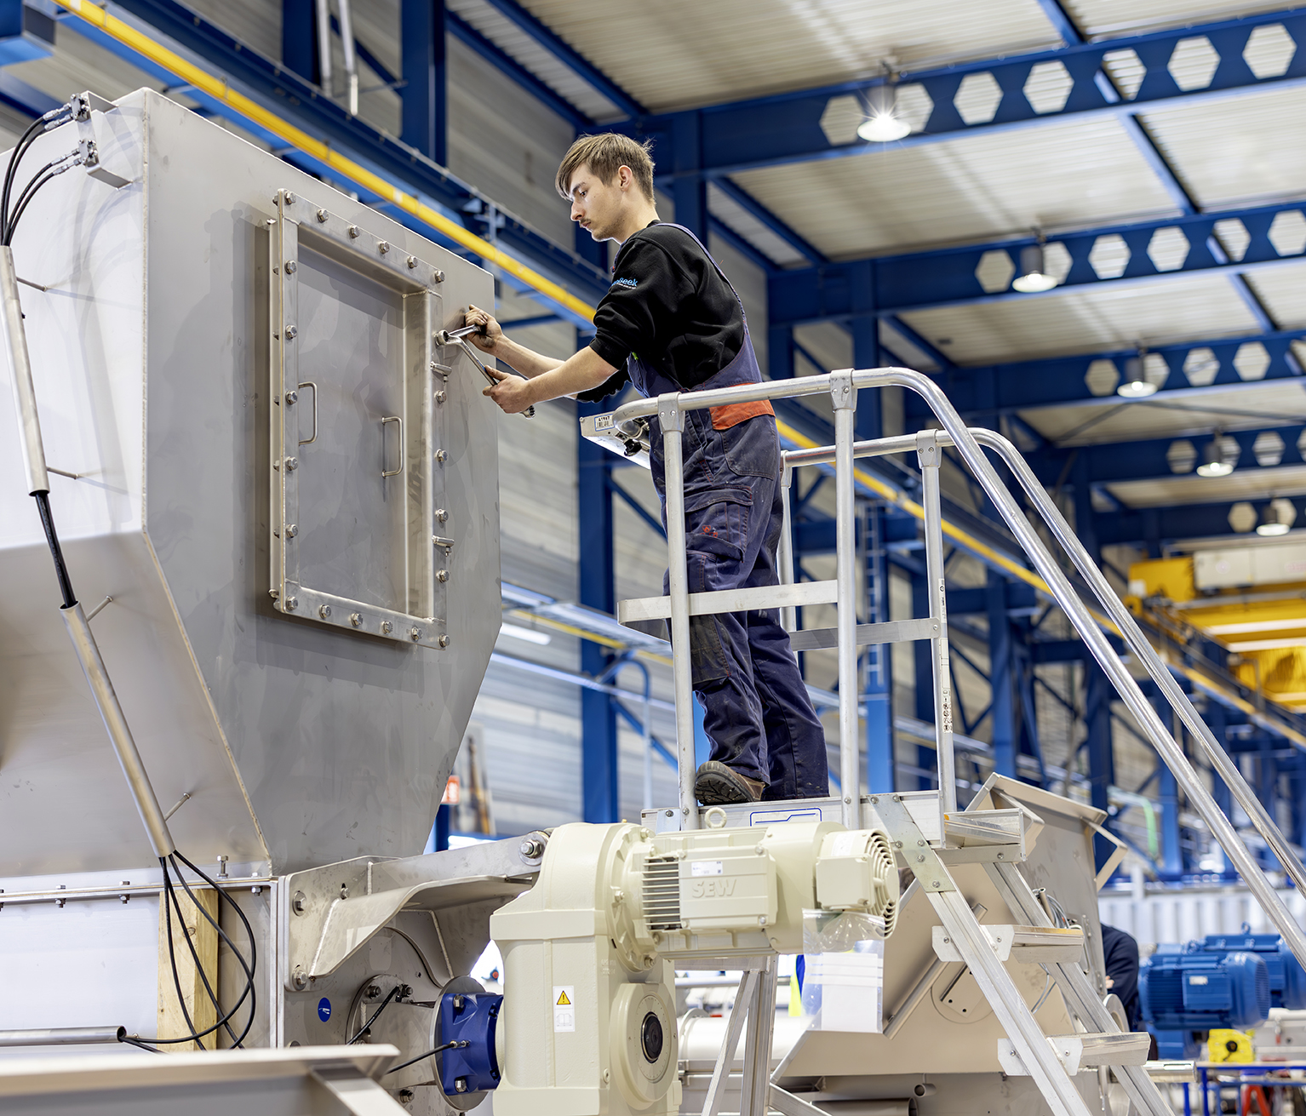
Spis treści
Pracuj bezpiecznie i zdrowo | Praca na wysokości - Ryzyko upadku
Czym jest praca na wysokości?
Jakie są zagrożenia?
Jakie są zasady?
Co możesz zrobić sam(a)?

Slide 5
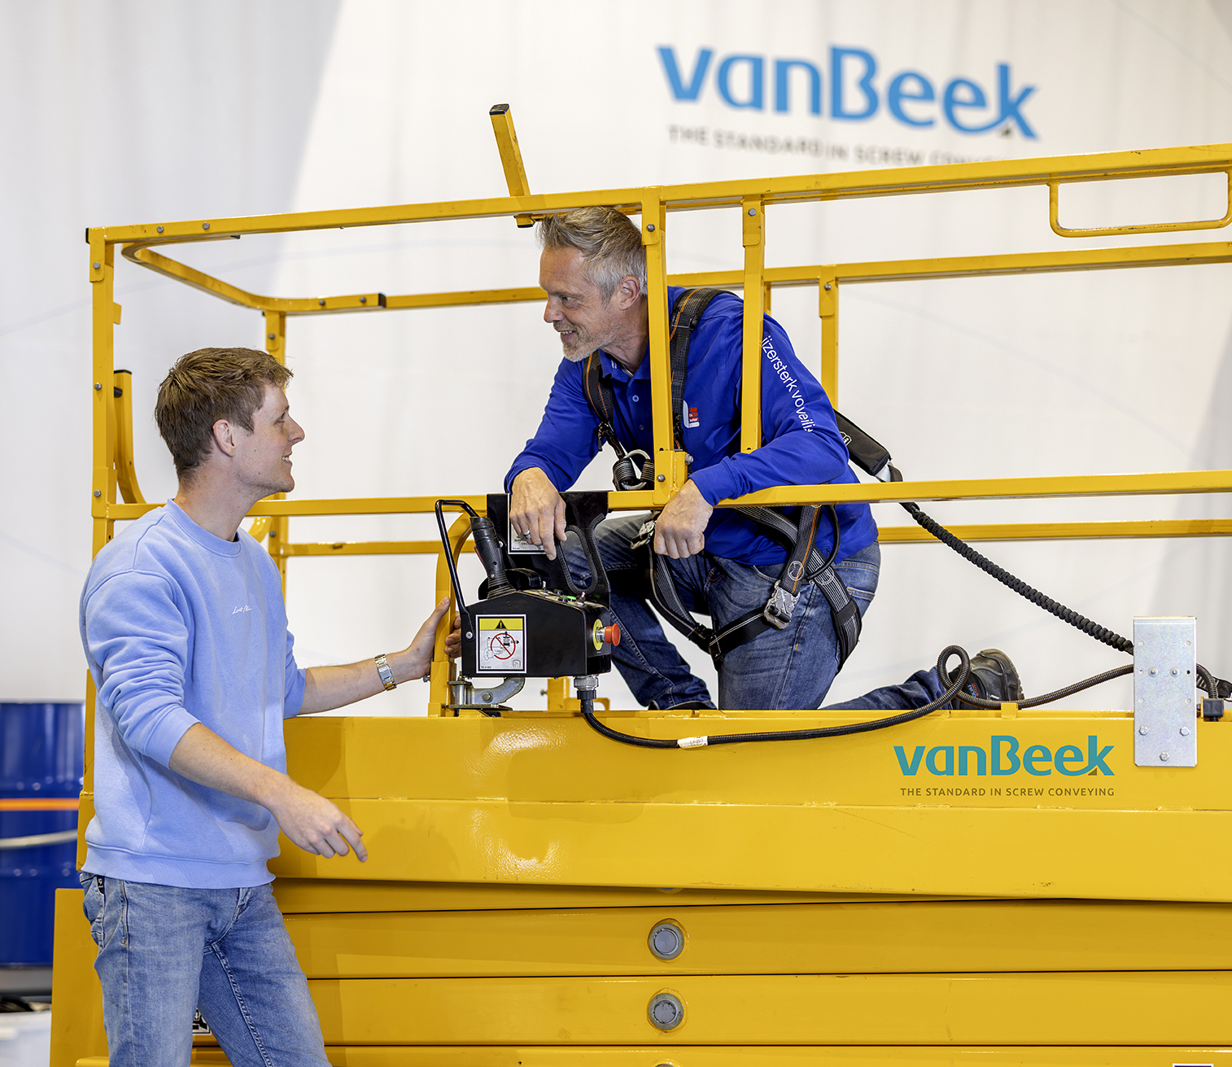
Zagrożenia podczas pracy na wysokości:
Pracuj bezpiecznie i zdrowo | Praca na wysokości - Ryzyko upadku
Ryzyko upadku.
Uderzenie spadającymi narzędziami, elementami przedłużającymi lub innymi przedmiotami.
Dłuższy czas ewakuacji w razie wypadku.

Slide 6
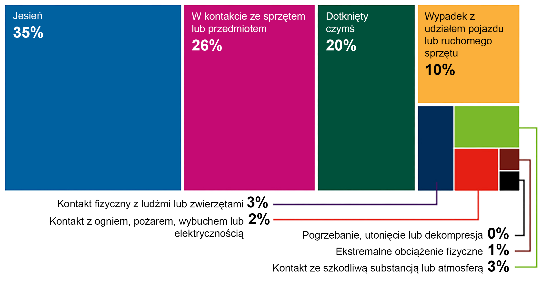
Pracuj bezpiecznie i zdrowo | Praca na wysokości - Ryzyko upadku
Statystyki
Notes:
NIE dotyczy konkretnej branży!
Źródło: https://www.nlarbeidsinspectie.nl/publicaties/rapporten/2024/08/26/monitor-arbeidsongevallen-2023

Slide 7
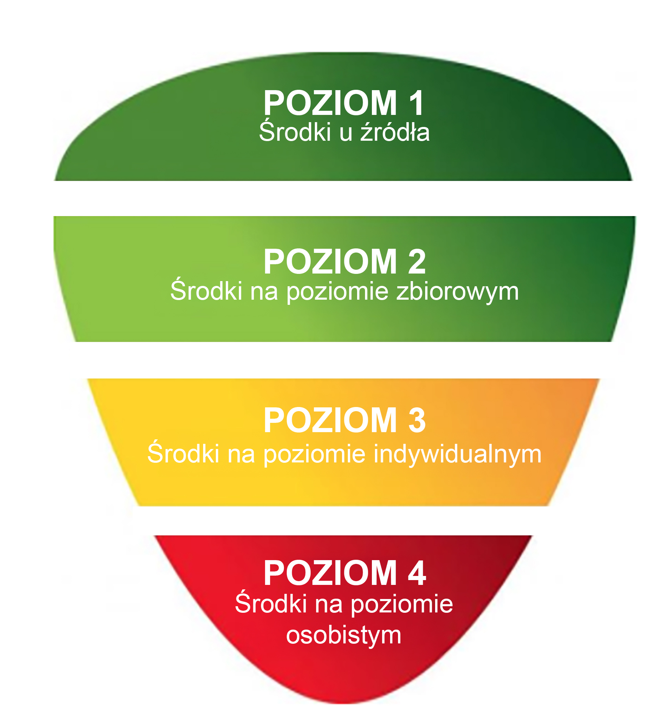
Pracuj bezpiecznie i zdrowo | Praca na wysokości - Ryzyko upadku
Jakie są zasady?
Strategia bezpieczeństwa i higieny pracy:
Zwalczanie zagrożeń u źródła: prowadzenie prac w taki sposób, aby wyeliminować lub ograniczyć ryzyko upadku, stosowanie rozwiązań prefabrykowanych, alternatywne metody pracy itp.
Środki zbiorowe/ techniczne: montaż zabezpieczeń krawędzi, rusztowań itp.
Środki indywidualne: praca z użyciem stałych systemów ochrony przed upadkiem z wysokości.
Środki osobiste: praca z użyciem tymczasowych systemów ochrony przed upadkiem z wysokości.
Notes:
Podczas pracy na wysokości środki indywidualne i osobiste są zbliżone, występują jednak różnice w wymaganych kompetencjach pracowników.

Slide 8
Pracuj bezpiecznie i zdrowo | Praca na wysokości - Ryzyko upadku
Jakie są zasady?
Ulepszona kontrola ryzyka upadku (w przypadku tymczasowej pracy na wysokości)
Zatwierdzony instrument branżowy służący do oceny sytuacji podczas pracy oraz pomocy w doborze sprzętów pomocniczych zgodnie ze strategią bezpieczeństwa i higieny pracy:
Poziom 1: podnośnik koszowy, rusztowanie przejezdne, zabezpieczenia przed upadkiem.
Poziom 2: tymczasowe zabezpieczenie krawędzi, zabezpieczenie przed upadkiem.
Poziom 3: drabina lub schodki, zabezpieczenie przed upadkiem.
Poziom 4: środki ochrony indywidualnej, zabezpieczenie przed upadkiem.

Slide 9
Pracuj bezpiecznie i zdrowo | Praca na wysokości - Ryzyko upadku
Jakie są zasady?
Dla każdego rozwiązania dostępne są listy kontrolne ze wstępnymi warunkami dotyczącymi bezpiecznej pracy.
Zawsze zadbaj przy tym o:
Prawidłowe i odpowiednie poinformowanie (powtórzenie).
Okresowe przeglądy sprzętów roboczych.

Slide 10
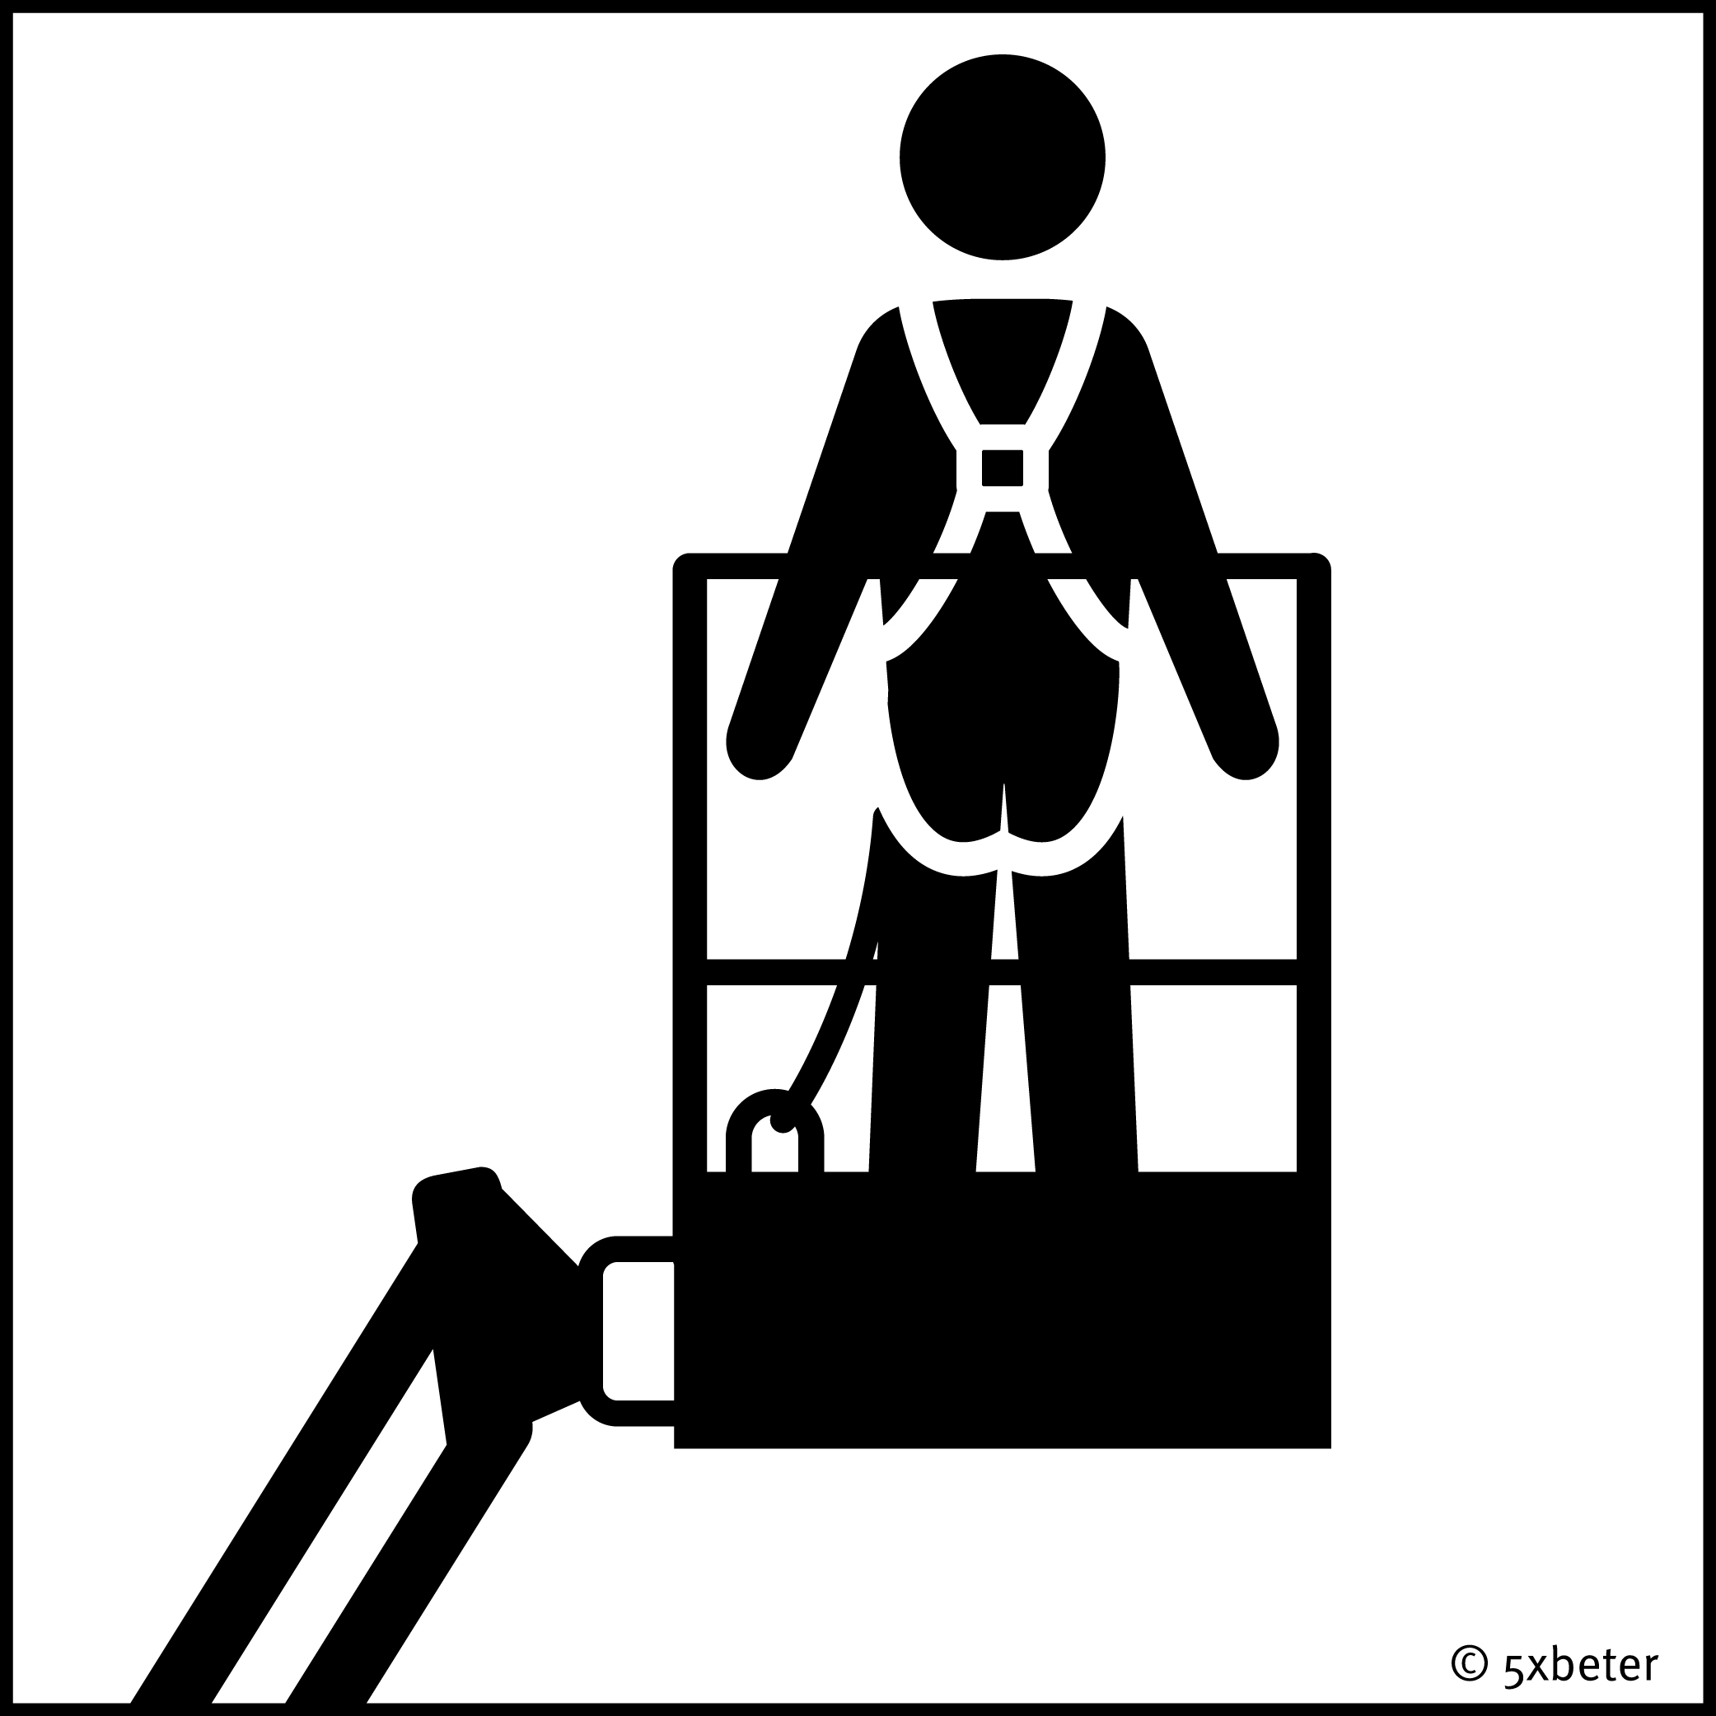
Pracuj bezpiecznie i zdrowo | Praca na wysokości - Ryzyko upadku
Bezpieczna praca z użyciem podnośnika koszowego
Podłoże powinno być płaskie i odpowiednio nośne.
Zalecenia dotyczące obsługi podnośnika koszowego powinny być wyraźnie czytelne.
Korzystanie z podnośnika koszowego jest zabronione przy prędkości wiatru przekraczającej 6 stopni w skali Beauforta.
Jazda podnośnikiem koszowym jest dozwolona wyłącznie, kiedy kosz jest ustawiony w najniższym położeniu i nie znajdują się w nim żadne osoby, chyba że jazda odbywa się z prędkością pełzania po równym podłożu.
Stosuj zabezpieczenie przed upadkiem, jeśli jest to wskazane w instrukcji.
Nie wychodź z podnośnika koszowego, dopóki się nie zatrzyma i nie znajdzie w pozycji wsuniętej, chyba że podnośnik koszowy został specjalnie zmodyfikowany w tym celu przez producenta.
Zadbaj o coroczny i możliwy do weryfikacji przegląd przez niezależnego specjalistę.

Slide 11
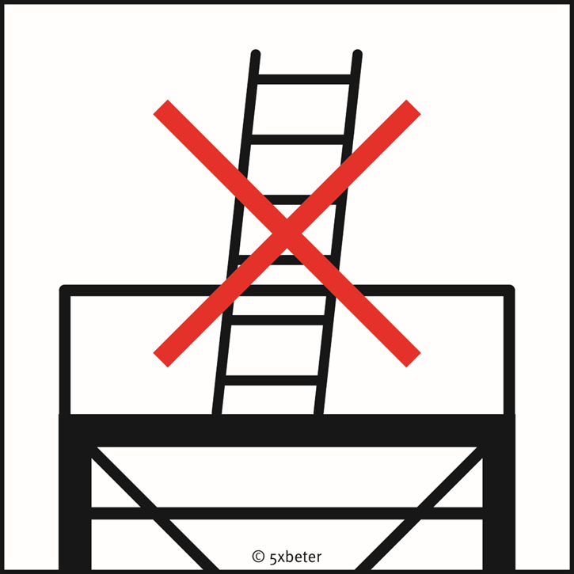
Pracuj bezpiecznie i zdrowo | Praca na wysokości - Ryzyko upadku
Bezpieczna praca na rusztowaniu
Maksymalny udźwig rusztowania jest znany.
Podłoże powinno być płaskie i odpowiednio nośne.
Powierzchnia robocza rusztowania powinna mieć co najmniej 60 cm szerokości.
Zamontowane są deski krawędziowe lub progi.
Obecne są poręcze.
Wysokość pracy nie jest zwiększana za pomocą drabin, stopni itp.
Koła skrętne rusztowania jezdnego są zablokowane przy użyciu hamulców.
Rusztowania nie można przemieszczać, kiedy ktoś na nim stoi.
Rusztowanie zostało wzniesione zgodnie z instrukcją dostawcy.
Notes:
Przegląd roczny nie dotyczy (codziennego) użytkowania.

Slide 12
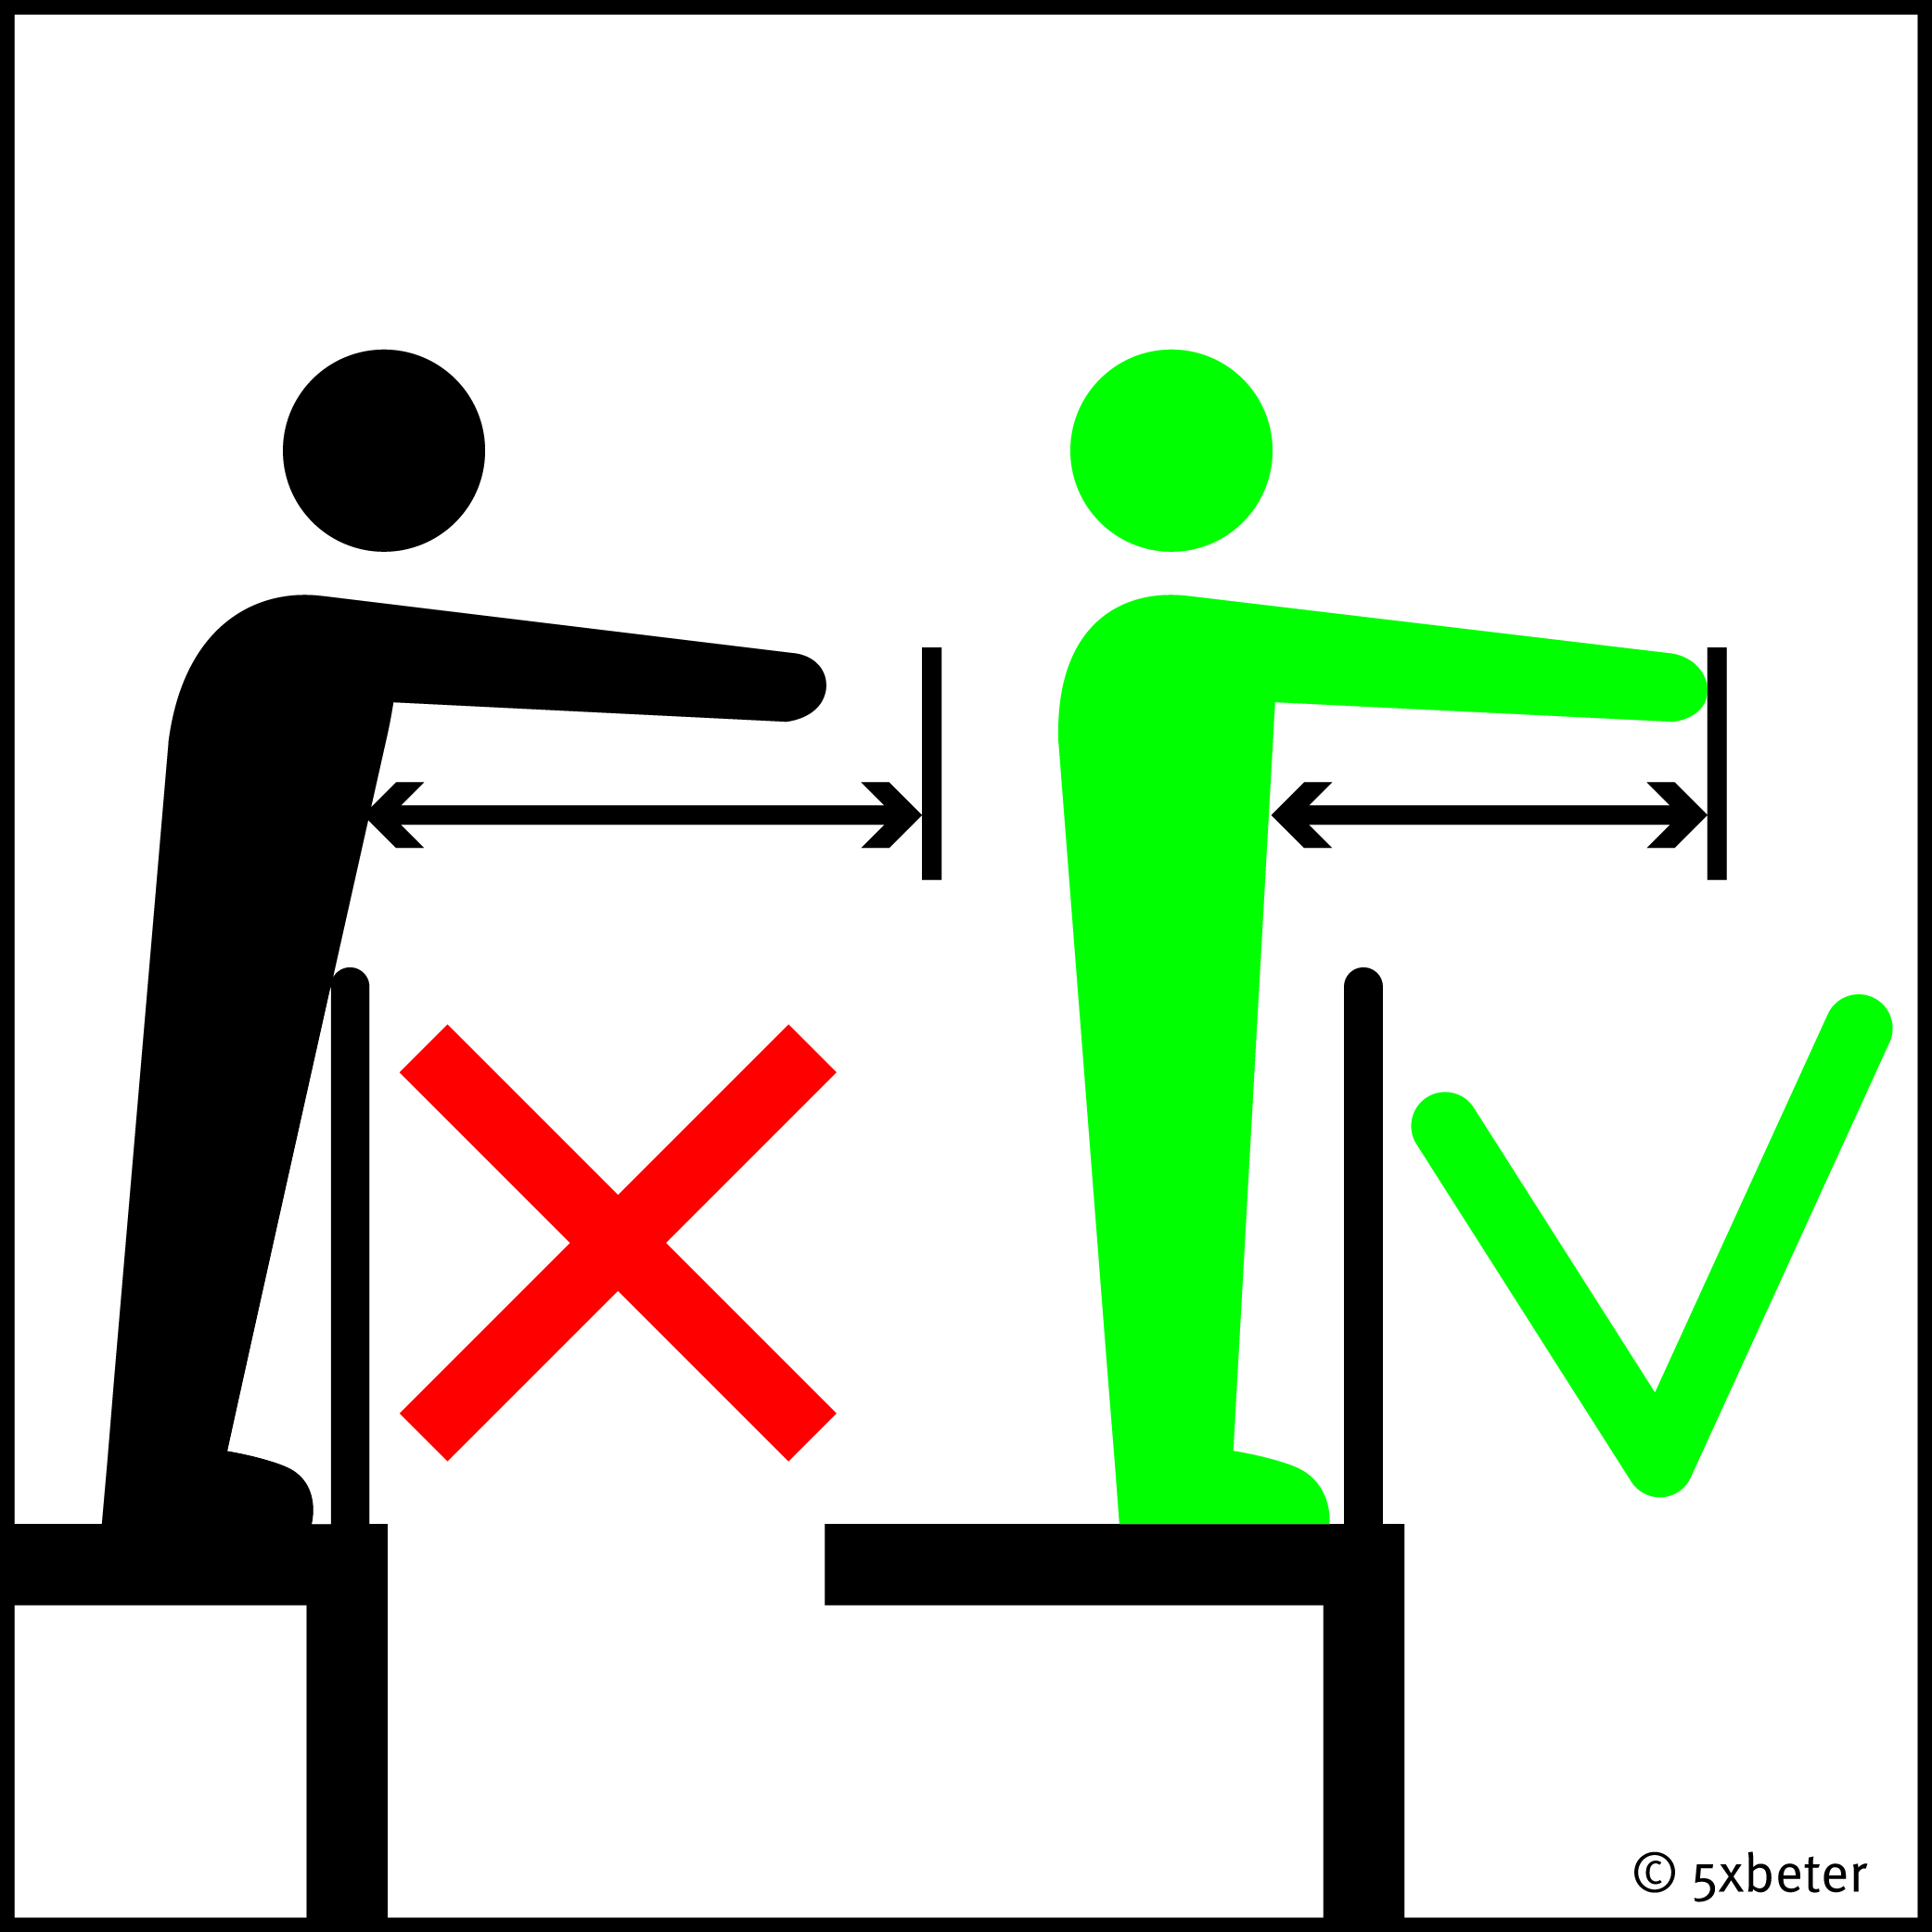
Pracuj bezpiecznie i zdrowo | Praca na wysokości - Ryzyko upadku
Bezpieczna praca z drabiną lub schodkami
Wysokość stania może wynosić maksymalnie 5 metrów.
Maksymalny czas stania dziennie wynosi 2 godziny.
Maksymalna odległość sięgania odpowiada 1 długości ramienia.
Maksymalne działanie z użyciem siły podczas pracy wynosi 5 kg.
Maksymalny ciężar środków pomocniczych lub narzędzi wynosi 5 kg.
Drabina lub schodki są ustawione na stabilnej i twardej powierzchni.
Zastosowano zabezpieczenia zapobiegające przesuwaniu.
Drabiny dostępowe mogą wystawać co najmniej 1 metr ponad poziom wejścia, chyba że inne zabezpieczenia umożliwiają bezpieczny chwyt.
Zawsze trzymaj drabinę jedną ręką i upewnij się, że przenoszenie ciężarów nigdy nie utrudnia bezpiecznego chwytu.

Slide 13
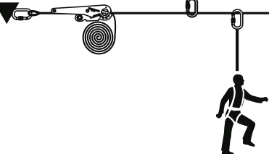
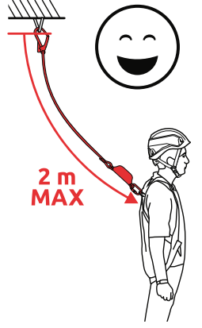
Pracuj bezpiecznie i zdrowo | Praca na wysokości - Ryzyko upadku
Bezpieczna praca z zabezpieczeniem przed upadkiem
System zabezpieczający przed upadkiem składa się z 3 elementów:
Stałego i wytrzymałego punktu mocowania liny bezpieczeństwa.
Uprzęży bezpieczeństwa, która łączy użytkownika z punktem mocowania za pomocą liny bezpieczeństwa.
Liny bezpieczeństwa lub urządzenia samohamownego z automatycznym napinaczem liny lub amortyzatorem (maks. 2 metry).

Slide 14
Pracuj bezpiecznie i zdrowo | Praca na wysokości - Ryzyko upadku
Bezpieczna praca z zabezpieczeniem przed upadkiem
Czy uprząż bezpieczeństwa jest przystosowana do prac, które mają być wykonywane?.
Czy całkowita długość liny bezpieczeństwa i amortyzatora jest mniejsza niż wysokość, na której odbywa się praca (długość liny + amortyzator + 1 metr marginesu)?
Czy w razie upadku nie może dojść do ewentualnego efektu wahadła (huśtaniu się w przód i w tył)?
Po upadku osobę poszkodowaną należy możliwie najszybciej uwolnić z uprzęży.
Czy zakładowa służba ratownicza dysponuje możliwościami udzielania pierwszej pomocy?
Ratowanie wiszącej osoby poszkodowanej.
Zapobieganie urazom spowodowanym przez wiszenie na uprzęży (tzw. „szok wiszenia”).
Notes:
Kiedy ktoś upada i wisi w uprzęży, pasy udowe uprzęży wywierają nacisk na żyły. Utrudnia to skuteczne pompowanie krwi z nóg. Krążenie ostatecznie zostaje tak zaburzone, że spada ciśnienie krwi, pojawiają się nudności i gwałtownie spada poziom tlenu. Pogarsza się również funkcjonowanie narządów, takich jak nerki. Powoduje to utratę przytomności, a szanse na przeżycie maleją.
Uraz spowodowany podwieszeniem w uprzęży może wystąpić w ciągu pół godziny, w zależności od osoby, rodzaju upadku i rodzaju uprzęży.
A jeśli podczas upadku doszło również do innych obrażeń, szybka akcja ratunkowa jest jeszcze pilniejsza.

Slide 15
Pracuj bezpiecznie i zdrowo | Praca na wysokości - Ryzyko upadku
Co możesz zrobić sam(a)?
Uzyskaj niezbędne informacje.
Zgłaszaj zagrożenia!
Przestrzegaj polityki bezpieczeństwa i higieny pracy obowiązującej w Twojej firmie.
Podejmuj odpowiednie środki.
W razie wątpliwości: pytaj!

Slide 16

Pracuj bezpiecznie i zdrowo | Praca na wysokości - Ryzyko upadku
Pytania?
info@5xbeter.nl | www.5xbeter.nl

Slide 17
Pracuj bezpiecznie i zdrowo | Praca na wysokości - Ryzyko upadku
Potrzebujesz pomocy?
Omów to ze swoim przełożonym lub skontaktuj się z pracownikiem ds. prewencji.
Skonsultuj się z trenerem z 5xbeter: www.5xbeter.nl
Lub zadzwoń na DARMOWĄ infolinię: 0800 – 55 55 005
info@5xbeter.nl | www.5xbeter.nl

